Slide 1
Congrès national
« Sport et santé »
Helec Bastien

Slide 2
Sommaire
Le management de projet
L’architecture
Le projet
Ce que j’ai fais
Les difficultés rencontrées
Le site (pratique)

Slide 3
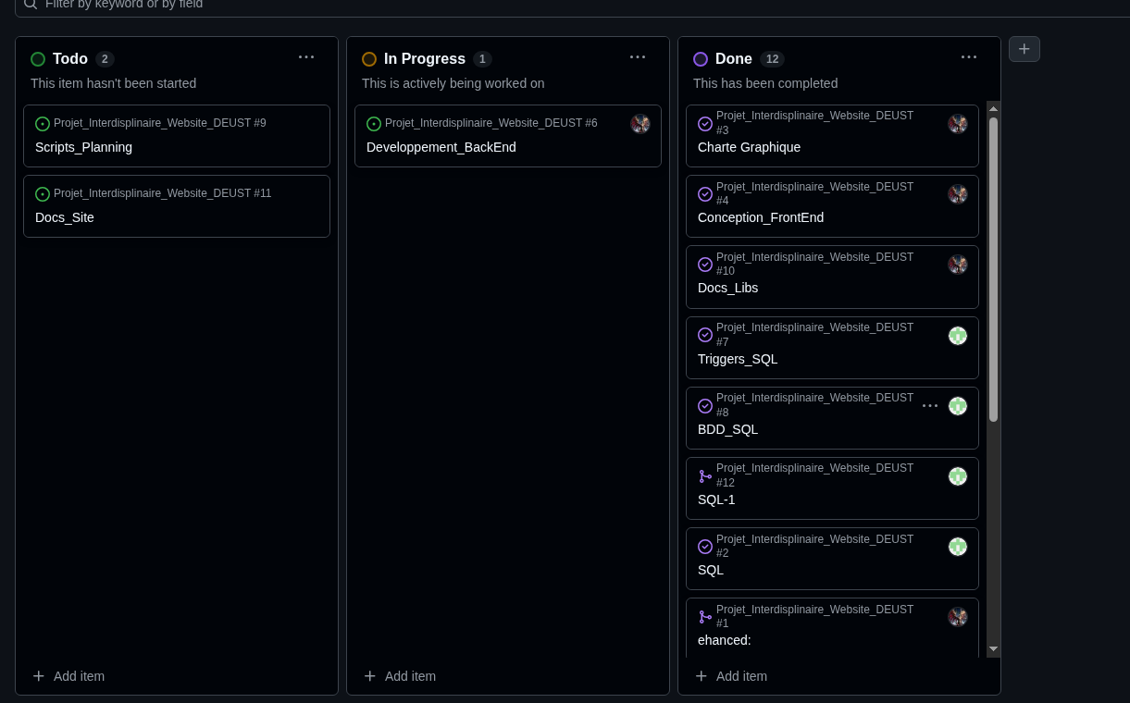
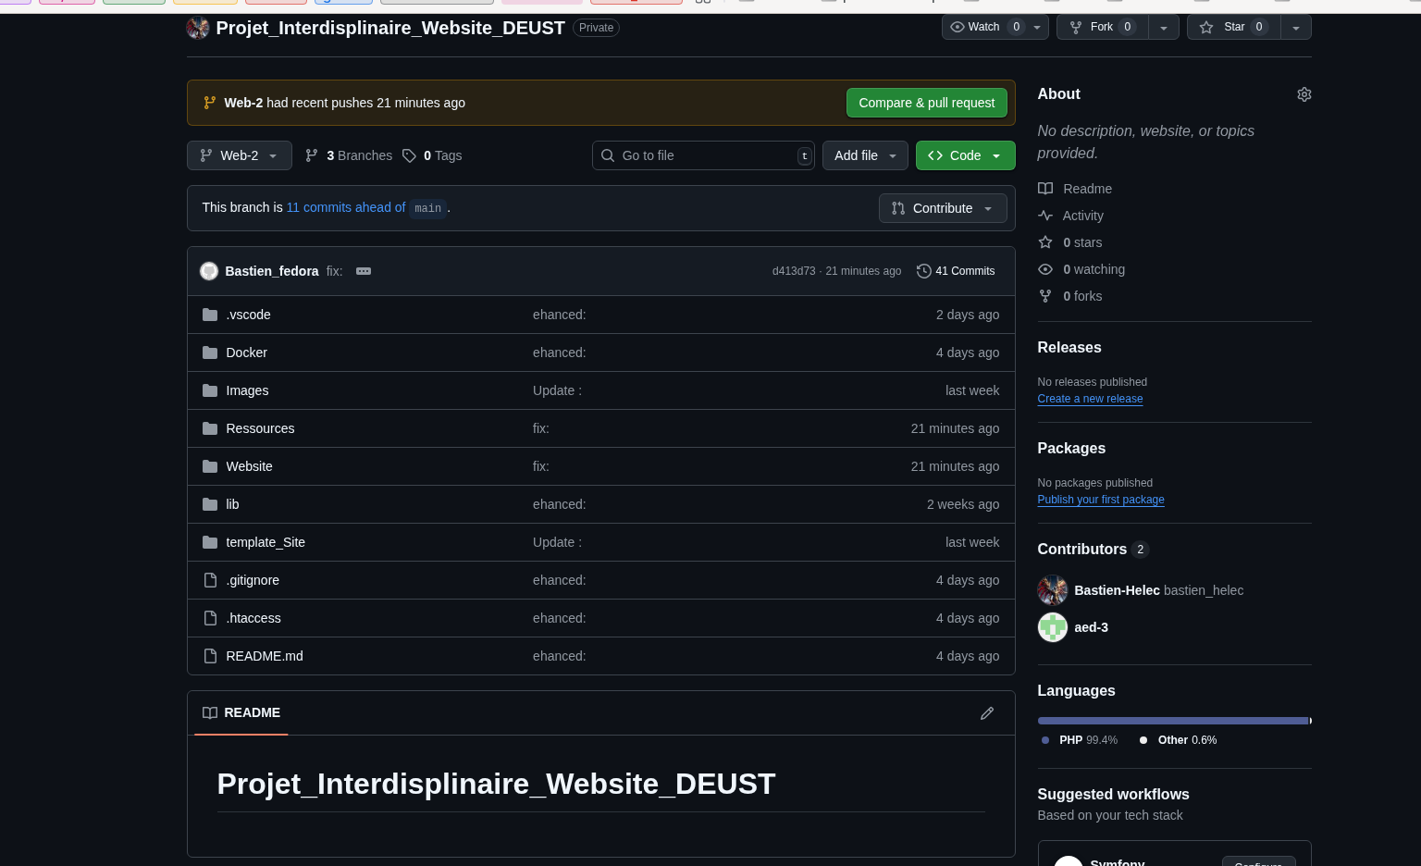
Congrès national : Management de projet
Github
Discord (communication)
Présentiel

Slide 4
L’architecture
MVC
Miser sur répartitions (head, body, foot)
Chaque partition a son dossier

Slide 5
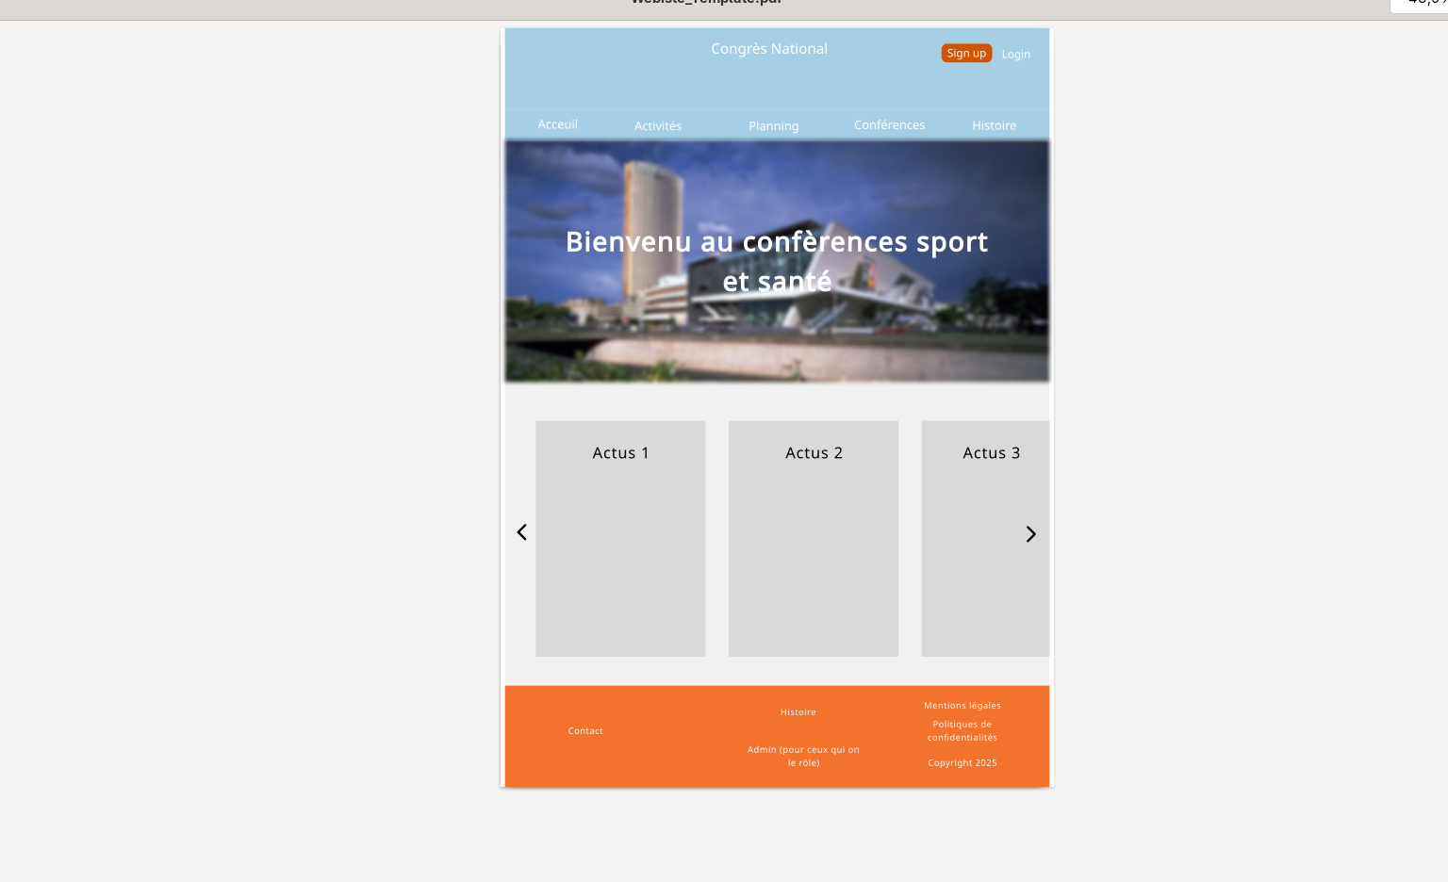
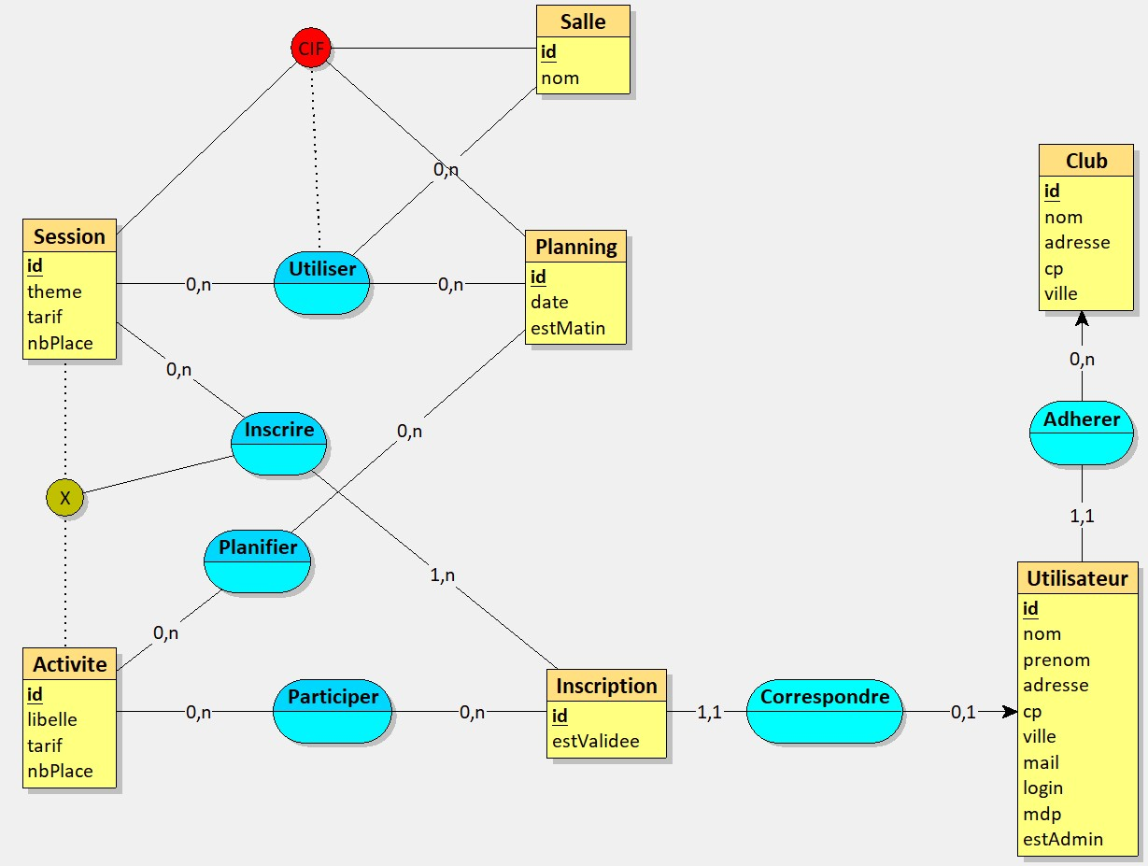
Le projet
1 design initial fait avec Figma
Full-PHP
JS pour interaction back(XMLHttprequest)
Presque tout en flex

Slide 6
Ce que j’ai fait
Conception site web (maquette)
Création du site web
Création des formulaires
Implémentations JS avec formulaires

Slide 7
Les difficultés
Docker
Github
Communication difficile

Slide 8
Le site
Applicatif

